Slide 1
NHÓM ? – LỚP 65ME1
Trịnh Xuân Tùng
Trần Văn Hòa
Trần Nam Khánh
Phạm Quốc An
Trần Quang Nhã

Slide 2
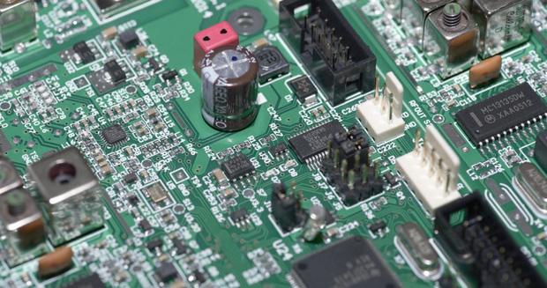
CHƯƠNG 6:
VẬT DẪN

Slide 3
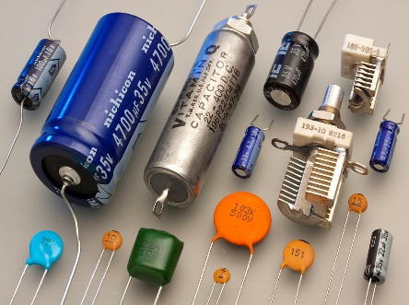
Vật dẫn
Vật dẫn ở trạng thái cân bằng tĩnh điện
Điện dung của vật dẫn cô lập về điện
Hiện tượng điện hưởng
Tụ điện
Năng lượng điện trường
- Khái niệm
- Điều kiện để vật dẫn ở trạng thái cân bằng tĩnh điện
- Tính chất của vật dẫn ở trạng thái cân bằng tĩnh điện
- Khái niệm vật dẫn cô lập
- Điện dung của vật dẫn cô lập về điện
- Năng lượng tương tác của một hệ điện tích điểm, hệ vật dẫn, tụ điện.
- Năng lượng điện trường
- Mật độ năng lượng điện trường
- Hiện tượng điện hưởng
- Định lý các phần tử tương ứng
- Phân loại hiện tượng điện hưởng
+) HTĐH 1 phần
+) HTĐH toàn phần
- Khái niệm
- Cấu tạo
- Nguyên lý hoạt động
- Các thông số và năng lượng điện trường
- Ứng dụng

Slide 4
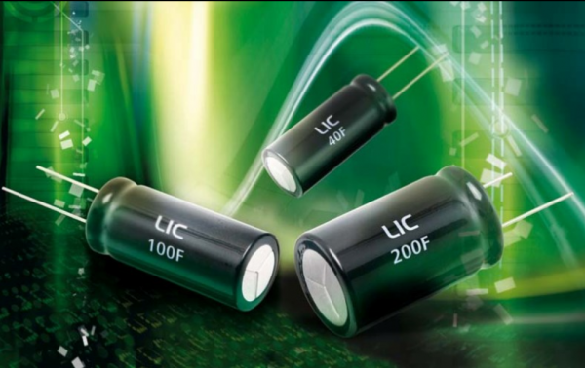
TỤ ĐIỆN
Cấu tạo, nguyên lý
Phân loại
Khái niệm
Tính chất
Cách lắp tụ trong bo mạch
Các thông số của tụ điện, năng lượng điện trường

Slide 5
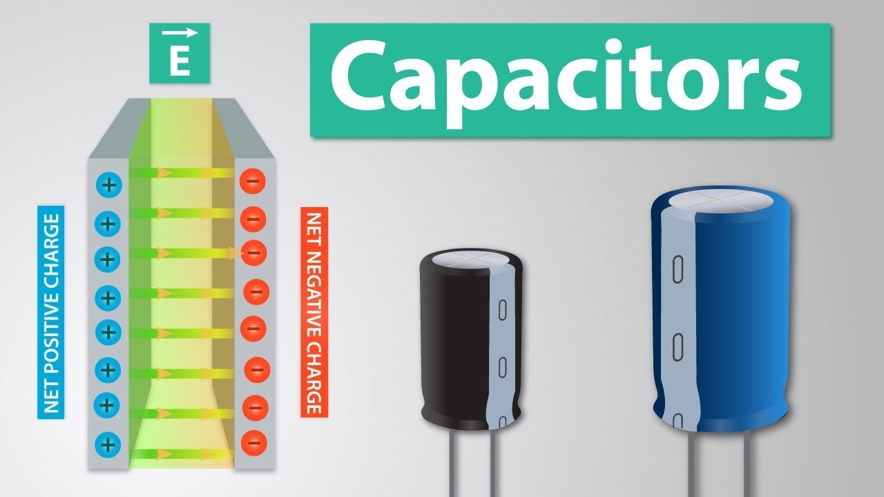
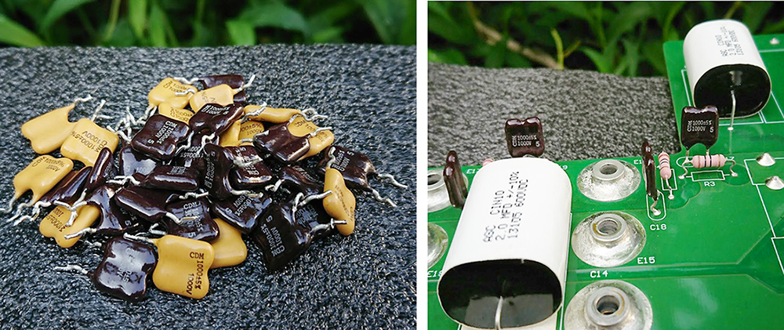
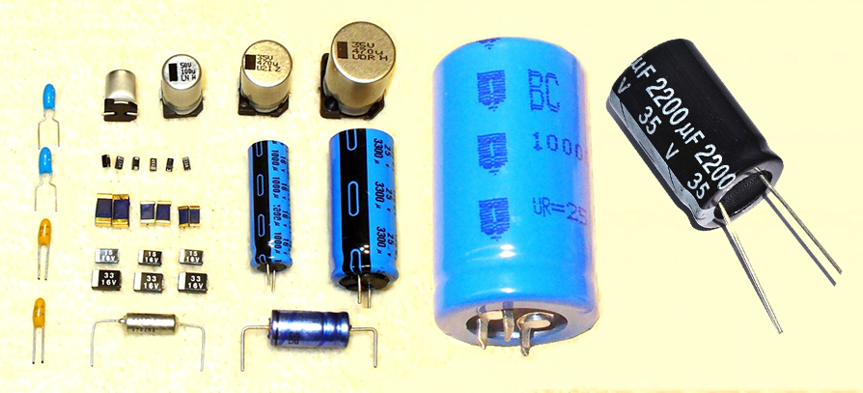
Tụ điện là gì?
Tụ điện (Capacitor) là một hệ thống gồm 2 vật dẫn đặt gần nhau, sao cho giữa chúng luôn xảy ra hiện tượng điện hưởng toàn phần. Hai vật dẫn đó được gọi là 2 bản của tụ điện. Nếu ta nối hai bản của tụ điện vào hai cực của một nguồn điện thì điện tích trên 2 bản tụ luôn có giá trị bằng nhau nhưng trái dấu nhau.
|Q₁| = |Q₂|
Có nhiều loại tụ điện khác nhau, được phân loại dựa trênhình dạng của các bản tụ (tụ điện cầu, tụ điện phẳng, tụ điện trụ), hoặc bản chất môi trường giữa hai bản tụ (tụ điện giấy, tụ điện sứ, tụ điện không khí tụ điện mica…).
Một số loại tụ điện thông dụng
2 bản tụ là 2 tấm kim loại phẳng có cùng điện tích, đặt cách nhau một khoảng d rất nhỏ so với kích thước của mỗi bản
Tụ phẳng
+ + + + +
_ _ _ _ _
d
2 bản tụ là 2 mặt cầu kim loại đồng tâm, khoảng cách giữa 2 mặt cầu rất gần nhau (R₁ gần bằng R₂)
R₂
R₁
l
Phân loại
Tụ trụ
2 bản tụ là 2 mặt trụ đồng trục, có chiều cao l , khoảng cách giữa 2 mặt trụ rất gần nhau (R₁ gần bằng R₂)
Tụ cầu
+
R₁
R₂
O
_

Slide 6
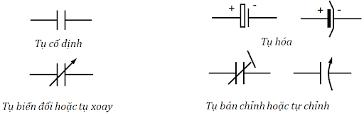
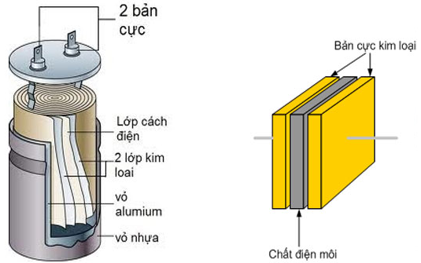
* Ký hiệu tụ điện trên sơ đồ nguyên lý
2. Cấu tạo
Tụ điện gồm ít nhất hai dây dẫn điện thường ở dạng tấm kim loại. Hai bề mặt này được đặt song song với nhau và được ngăn cách bởi một lớp điện môi.
Điện môi sử dụng cho tụ điện là các chất không dẫn điện gồm thủy tinh, giấy, giấy tẩm hóa chất, gốm, mica, màng nhựa hoặc không khí. Các điện môi này không dẫn điện nhằm tăng khả năng tích trữ năng lượng điện của tụ điện.
Tùy thuộc vào chất liệu cách điện ở giữa bản cực thì tụ điện có tên gọi tương ứng. Ví dụ như nếu như lớp cách điện là không khí ta có tụ không khí, là giấy ta có tụ giấy, còn là gốm ta có tụ gốm và nếu là lớp hóa chất thì cho ta tụ hóa.

Slide 7
3. Nguyên lý hoạt động
Tụ điện nạp : Quan sát mạch điện trên ta thấy rằng, khi khóa S1 đóng và khóa S2 mở thì dòng điện từ nguồn sẽ cấp cho tụ điện – tụ điện sẽ được nạp. Khi nạp đầy tụ điện sẽ không nhận nữa, dòng điện trên mạch giảm bằng 0.
Tụ điện xả : Ngược lại với mạch nạp tụ, khi khóa S1 mở và khóa S2 đóng tụ điện sẽ ở trạng thái xả. Khi xả hết điện tích trong tụ điện thì dòng điện trên mạch cũng bằng 0.
Tụ điện có khả năng nạp – xả và lưu trữ điện như một acqui thu nhỏ. Tuy nhiên, tụ điện lưu trữ hiệu quả các electron và phóng ra các điện tích này để tạo ra dòng điện. Còn acqui sinh ra các điện tích electron.

Slide 8
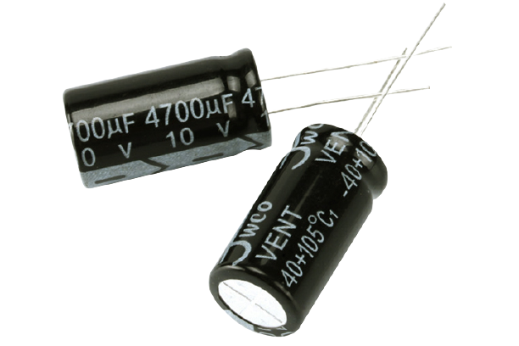
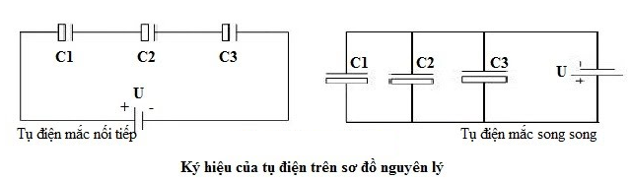
4. Các thông số của tụ điện
a) Điện dung
C = Q/U
Trong đó: - C: là điện dung (F)
- Q: là điện lượng – độ lớn điện tích được tích tụ của vật thể (C)
- U: là điện áp ở vật thể khi bị tích điện (V)
b) Điện dung của tụ điện
C = (ε.ε₀.S)/d
Trong đó: - C: là điện dung của tụ điện (F)
- ε, ε₀ : lần lượt là hằng số điện môi, hằng số điện thẩm
- d: là chiều dày của lớp cách điện
- S: là diện tích bản cực của tụ điện
d) Ghép tụ điện
c) Nhiệt độ làm việc
Nhiệt độ làm việc của tụ điện thường được hiểu là nhiệt độ ở vùng đặt tụ điện khi mạch điện hoạt động. Tụ điện phải được chọn với nhiệt độ làm việc cao nhất cao hơn nhiệt độ này.
Thông thường nhiệt độ được thiết lập do tiêu tán điện năng biến thành nhiệt của mạch, cộng với nhiệt do môi trường ngoài truyền vào nếu nhiệt độ môi trường cao hơn.
Song với các tụ có mức rò điện cao, thì xảy ra sự tiêu tán điện năng biến thành nhiệt trong tụ điện, làm cho nhiệt độ trong tụ điện cao hơn xung quanh. Các hư hỏng nổ tụ thường liên quan đến hiện tượng này. Các tụ hóa thường có rò điện ohmic, còn các tụ tần cao thì có dòng điện xoáy.

Slide 9

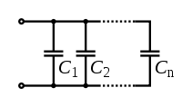



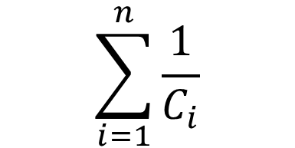

Tụ điện mắc nối tiếp
Q₁ = Q₂ = … = Q_{n}
U = U₁ + U₂ + … + U_{n}
$$\sum_{i=1}^{n}{\frac{1}{C_{i}}}$$
$$\frac{1}{C_{tđ}}$$
=
Tụ điện mắc song song
Q = Q₁ + Q₂ + … + Q_{n}
U₁ = U₂ = … = U_{n}
$$\sum_{i=1}^{n}{C_{i}}$$
C_{tđ} =
5. Năng lượng điện trường của tụ điện
Khi tụ được điện tích, hai bản tụ của điện tích tích điện trái dấu nhau nên hình thành nên một điện trường hướng từ bản dương sang bản âm của tụ. Điện trường có khả năng sinh ra năng lượng (thế năng), gọi là năng lượng điện trường của tụ.
$$\frac{1}{2}$$
$$\frac{1}{2}$$
$$\frac{Q^{2}}{C}$$
W_{t} = =
$${C.U}^{2}$$

Slide 10
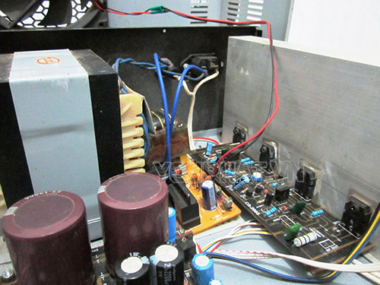
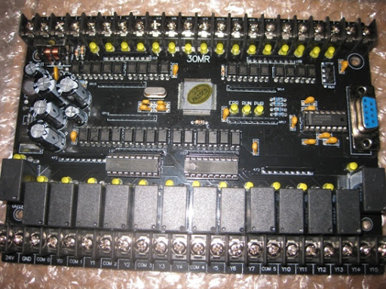
6. Ứng dụng của tụ điện
Tụ điện là linh kiện điện tử thụ động không thể thiếu trong các bo mạch điều khiển từ công nghiệp đến dân dụng
- Tụ điện là linh kiện điện tử không thể thiếu trong các bo mạch điều khiển từ công nghiệp đến dân dụng như : Tivi, tủ lạnh, máy giặt,…
- Để khởi động – động cơ 1 pha thì bắt buộc phải dùng tụ điện để kích hoạt motor. Tùy vào nhu cầu sử dụng mà ta chọn tụ điện thích hợp. Gồm có tụ ngậm và tụ đề.
- Bên trong các máy hàn điện tử sử dụng tụ điện khá nhiều dùng nạp và phóng điện trong mạch khuếch đại. Để làm nóng chảy kim loại thì cần một dòng điện khá lớn, máy hàn cơ tăng dòng điện bằng lõi kim loại và dây đồng. Nhược điểm tiêu thụ điện cao, trọng lượng nặng.
- Ứng dụng của tụ điện trong thực tế lớn nhất là việc áp dụng thành công nguồn cung cấp năng lượng, tích trữ năng lượng.

Slide 11

THANKS FOR WATCHING

